Slide 1

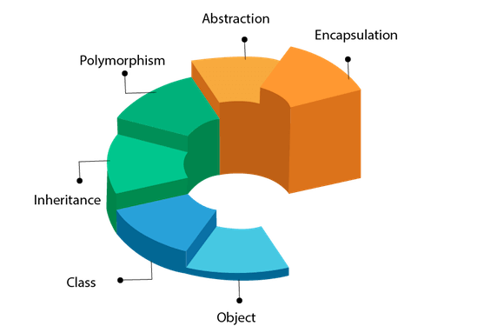

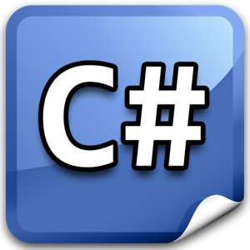
C#da Değişkenler(Variables)
Nesneye Yönelik Programlama
www.youtube.com/BMderslerim
Hazırlayan : Uğur Özşahin 2011404018
Tarih : 27/05/2022
Sürüm : v1
Ders Yürütücüsü : Doç. Dr. İsmail KIRBAŞ

Slide 2
İÇİNDEKİLER
Değişken Nedir?
Değişken Kullanmanın Amacı Nedir?
Değişken Tanımlama
Veri Tipleri
Stack ve Heap
Değişkenlerde Tür Dönüşümü
Yardımcı Kaynaklar

Slide 3
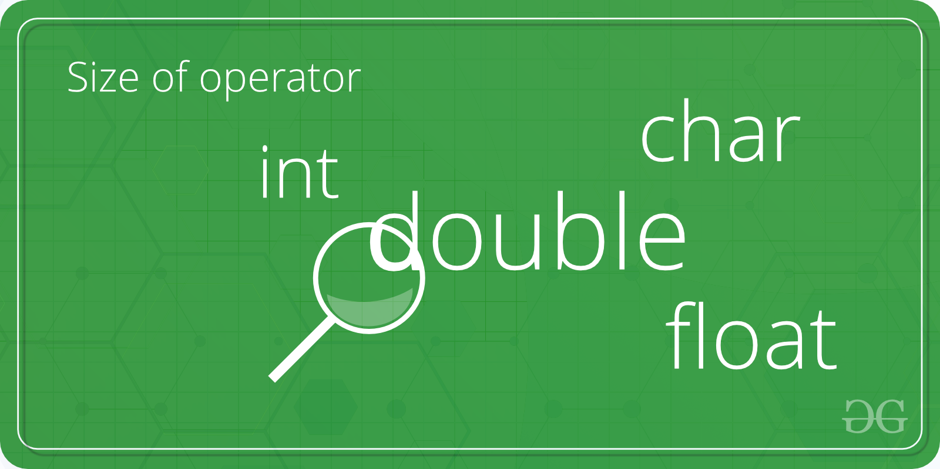
Değişkenler(Variables) Nedir?
Değişkenler, girdiğimiz değerleri alan veya programın çalışmasıyla bazı değerlerin atandığı veri tutuculardır. Hayattan örnek vermek gerekirse saklama kabı gibi düşünebiliriz.

Slide 4
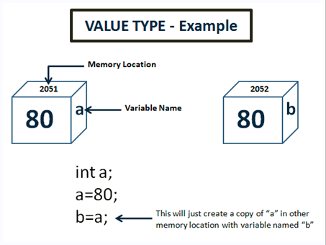
Değişken Kullanmanın Amacı Nedir?
Değişken ile bir bilgiyi ister kullanıcıdan olsun isterse program içinde dinamik olarak yüklensin bir bilgiyi bellekte tutmak için kullanılır.
Değişkenimizin içerisindeki veri çok uzun olabilir ve kodlarken o veriyi yazmamız bize vakit kaybettirir ve yanlış yazabiliriz bu yüzden de değişken kullanılır.
Kısaca değişken programlamanın olmazsa olmazı diyebiliriz.

Slide 5
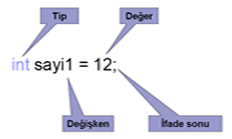
Değişken Tanımlama
Değişken isimlerinde boşluk bulunmamalıdır.
Hatalı isimlendirme örneği: int islem sonucu = 5321017;
Doğru isimlendirme örneği: int islemSonucu= 5321017;
Değişken isimleri büyük/küçük harf duyarlıdır.
Değişken isimlerimiz rakam veya özel bir karakter ile başlayamaz.
Tanımlayacağımız her değişken için bir veri tipi belirlenmelidir.
C# değişkenleri, değer ataması yapılmadan yazdırılma işlemi gerçekleştirilmez.
Hatalı Örnek: object degiskenismi;
Doğru Örnek: object degiskenismi = null;
Değişken tanımlarken özel komutlar (static, void, class, vb) değişken ismi olarak kullanılmaz.

Slide 6
Veri Tipleri
C#da değişkenleri tanımlamak için önce değişkenin içerisinde saklayacağımız verinin tipini belirtiriz.
C# dilinde veri tipleri değer ve referans olmak üzere 2’ye ayrılır. Değer tipleri belleğin stack alanını kullanırken, referans tipleri heap bellek bölgesinde tutulur. Değer tiplerinde tutulan verilere direk ulaşılabilirken, heap bölgesinde ise verilere ulaşmak için verinin adres bilgisini içeren bir referans tutulur ve veriye dolaylı bir erişim sağlanır.

Slide 7
Veri Tipleri
Tür
Değer Tipleri
Referans Tipleri
Adı | Boyut-Tür | Açıklama | Değer Aralığı
sbyte | 1 Byte | işaretli tamsayı | -128 ile 127
short | 2 Byte | işaretli tamsayı | -32.768 ile 32.767
int | 4 Byte | işaretli tamsayı | -2.147.483.648 ile 2.147.483.647
long | 8 Byte | işaretli tamsayı | -9.223.372.036.854.775.808 ile9.223.372.036.854.775.807
byte | 1 Byte | işaretsiz tamsayı | 0 ile 255
ushort | 2 Byte | işaretsiz tamsayı | 0 ile 65.535
uint | 4 Byte | işaretsiz tamsayı | 0 ile 4.294.967.295
ulong | 8 Byte | işaretsiz tamsayı | 0 ile 18.446.744.073.709.551.615
float | 4 Byte | tek kayan sayı | +yada – 1,5*10⁻⁴⁵ : + ya da – 3,4*10³⁸
double | 8 Byte | çift kayan sayı | +yada – 5*10⁻³²⁴ : + ya da – 1,7*10³⁰⁸
decimal | 16 Byte | ondalıklı sayı | +yada – 1,5*10⁻²⁸ : + ya da – 7,9*10²⁸
bool | ——- | —— | true ya da false
char | 2 Byte | Unicode karakterler | U + u + ffff 0000
string | Değişken | Karakter Katarı | ——-
Object | Bütün veri tiplerinin türediği temel sınıf

Slide 8
Stack ve Heap
Kodumuz işletim sisteminde bir yer kaplar. Bu yerin boyutu kimi zaman belirli yani değişmez iken kimi zaman ise kullanıcının program esnasında gireceği verilere göre değişebilecek durumdadır. Temel olarak bu farklılıktan dolayı iki farklı yöntem mevcut. Bir diğer deyişle değerlerin RAM de saklandığı 2 kısım vardır: Stack ve Heap. İki kelime de Türkçeye ‘yığın’ olarak çevrilse de aralarında çok önemli farklar bulunuyor. Kısaca Stack için, boyutları belli sabit değerlerin saklandığı kısım ve Heap için de, değişken değerlerin saklandığı kısım demek mümkün.

Slide 9
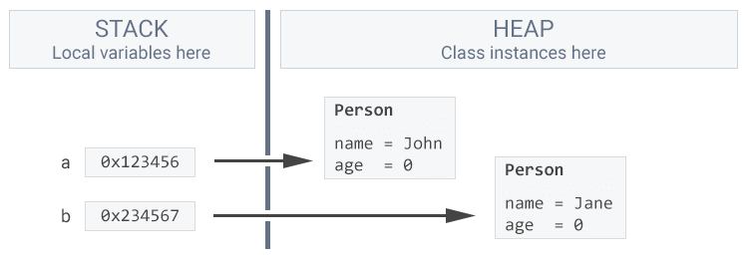
Stack ve Heap
Stack ve Heap bellekte (RAM’de) bulunan mantıksal yapılardır demiştik. Değer tip (value type) dediğimiz int, short, byte, long, decimal, double, float gibi tipler stackte tutulur. Stackte veriler üst üste (LIFO– Last in First out) mantığında dizilir ve sırası gelmeden aradaki bir değer ile işlem yapılamaz. Class type (Sınıf tipi) değişkenler referans tiplerdir referans ettikleri model (referans) stackte değerleri ise heapde saklanır.

Slide 10
Stack ve Heap
Stack Özellikleri
-Ulaşılması heap‘e göre oldukça hızlıdır.
-Stack üzerinde kullanım fazla olduğunda alan yeterli olmayabilir. Mesela 20 boyutlu bir diziye 21 eleman atamak gibi…
-Derleme zamanında oluşturulur.
Heap Özellikleri
-Stack ile karşılaştırıldığında oldukça yavaştır.
-Doğru kullanılmaması durumunda bellek sorunları yaratır.
-Çalışma zamanında oluşturulur.
-İhtiyacınız olan boyutu tam olarak bilmiyorsanız Heap kullanımı sizin için biçilmiş kaftandır.

Slide 11
Değişkenlerde Tür Dönüşümü
Tür dönüşümü, bazı matematiksel işlemler yapılırken farklı türdeki iki değişkenin kullanılması sonucu ortaya çıkar. Örneğin döviz ile alakalı bir program yapıyorsunuz ve kur olarak 1.55 double değerini kullandınız. Bu kur değerini bir tam sayı ile çarpmak istediğinizde tür dönüşümü uygulanması gerekmektedir. Çünkü double * int şeklinde bir işlemin sonucunun ne olacağı kestirilemez. Bu aşamada tür dönüşümü yapmanız gerekir. Tür dönüşümleri iki çeşittir: bilinçsiz ve bilinçli tür dönüşümü.

Slide 12
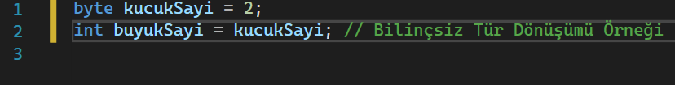
Değişkenlerde Tür Dönüşümü
Bilinçsiz Tür Dönüşümü
Bilinçsiz tür dönüşümünü sadece küçük türü büyük türe dönüştürürken kullanabiliriz. Yani örneğin 8 bit’lik bir byte değişkenini 32 bit’lik bir int değişkenine bilinçsiz tür dönüşümü ile atayabiliriz. Aşağıdaki kodda gösterildiği gibi yazılır:
Yukarıdaki kod parçasında buyukSayi değişkeni 32 bit’tir; ancak kucukSayi değişkeni 8 bit’tir. Bu atama sırasında geçici olarak kucukSayi değişkeninin başına 24 bit 0 (sıfır) konur ve değeri değişmeden 32 bit olarak buyukSayi değişkenine atanır. Atama işleminden sonra kucukSayi değişkeni yine 8 bit olarak kalır.

Slide 13
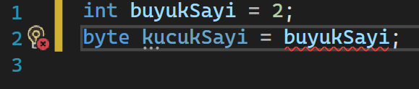
Değişkenlerde Tür Dönüşümü
Bilinçsiz Tür Dönüşümü(Devamı)
Tersi bir işlemin yapılması güvenlik sebepleriyle yasaklanmıştır. Yani aşağıdaki kod geçersizdir:
32 bit’lik veriyi 8 bit’lik alana sığdırmak mümkün olmadığından bu dönüşüme izin verilmemiştir; ancak risk almak istiyorsanız veya böyle bir güvenlik riski oluşmayacağından eminseniz bilinçli tür dönüştürmeyi uygulayabilirsiniz.

Slide 14
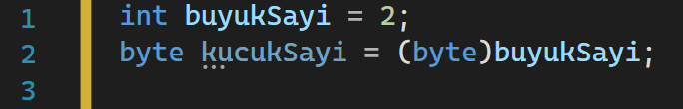
Değişkenlerde Tür Dönüşümü
Bilinçli Tür Dönüşümü
Az önce yazmış olduğumuz geçersiz kodu ufak bir değişiklikle geçerli hale getirebiliriz:
Burada parantez içinde kullanılan veri türü, dönüşümün yapılabilmesini sağlıyor.

Slide 15
Değişkenlerde Tür Dönüşümü
Bilinçli Tür Dönüşümü(Devamı)
Şimdi, diyelim ki bilinçli tür dönüşümü yapıyorsunuz; ancak veri kaybı olup olmayacağından da emin değilsiniz. Veri kaybı olacaksa programın hata vermesini istiyorsunuz. Yani diyelim ki bir int değişkeniniz var ve çalışma zamanında 430 değerini almış. Üstteki koddaki gibi bunu bilinçli olarak byte türünde bir değişkene atamak istiyorsunuz. Oysa ki byte 0-255 arasında değer alabiliyordu. Siz 430 değerini atamaya çalışırsanız, 255’ten sonraki değerler için 0’dan başlayacağından, atanacak değer 174 olacaktır. Bir nevi 256’ya göre mod işlemi yapılacaktır. Bunun kontrol edilmesi içinse checked anahtar sözcüğünü kullanıyoruz. Aşağıdaki kod parçasında checked kullanımını ve sonucunu görebilirsiniz:

Slide 16
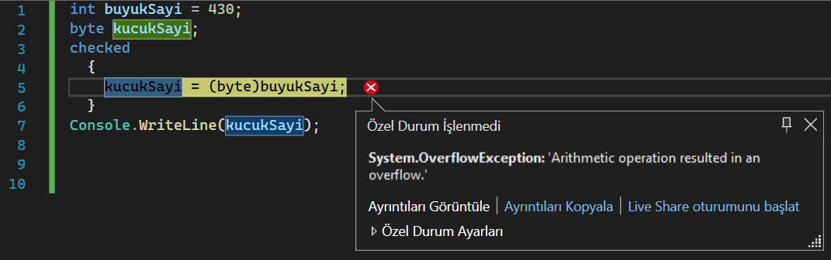
Değişkenlerde Tür Dönüşümü
Bilinçli Tür Dönüşümü(Devamı)
Checked kullanımı:

Slide 17

Değişkenlerde Tür Dönüşümü
Convert metodu:
Bu örnekte metin kutusundaki değeri, integere çevirerek a değişkenine aldık.
Parse metodu:
String türündeki değerleri sayı türündeki değerlere çevirmekte kullanılır. Mesela bir form elemanındaki değeri bir değişkene alırken kullanılabilecek yöntemlerden biri de budur.

Slide 18
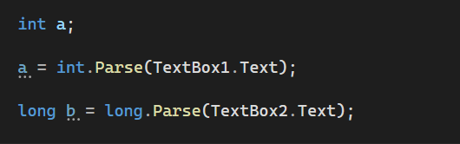
Değişkenlerde Tür Dönüşümü
Parse metodu(Devamı):
Metni sayıya dönüştürmekten kastımız, rakamlardan oluşan bir metinsel veriyi, sayısal bir veriye çevirmektir. Yani dönüştürülmeye çalışılan metnin içinde rakam haricinde karakterler varsa hata oluşacaktır.

Slide 19
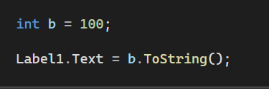
Değişkenlerde Tür Dönüşümü
toString() metodu:
Sayı ya da farklı tipteki değişkenleri, string tipine çevirebilen bir metottur. Bu yöntemle sadece string tipine dönüşüm yapılabilir.
b değişkenini string tipine çevirdik ve label'e yazdık.

Slide 20
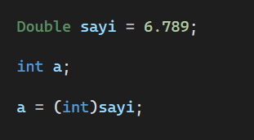
Değişkenlerde Tür Dönüşümü
Cast işlemi:
Bazı durumlarda bu yöntem kullanılabilmektedir. Örneğin object tipindeki değişken veya elemanları diğer tiplere çevirebilir. Aynı zamanda double tipini int tipine çevirebilir, yani sayılar arasında dönüşüm yapabilir. Ama bir string tipini, int tipine ya da int tipini string tipine çeviremez.
Buradaki a çıktımız 6 olacaktır.

Slide 21
Yardımcı Kaynaklar
https://www.geeksforgeeks.org/type-conversion-c/
https://www.kemalkefeli.com.tr/csharp-degiskenler-ve-tur-donusumleri.html
https://www.srdrylmz.com/c-deger-ve-referans-parametreleri/

Slide 22
İlginiz için teşekkürler…
Nesneye Yönelik Programlama
www.youtube.com/BMderslerim
Hazırlayan : Uğur ÖZŞAHİN 2011404018 E-posta : ozsahinqreus@gmail.com
Tarih : 27/05/2022
Ders Yürütücüsü : Doç. Dr. İsmail KIRBAŞ

